Slide 1
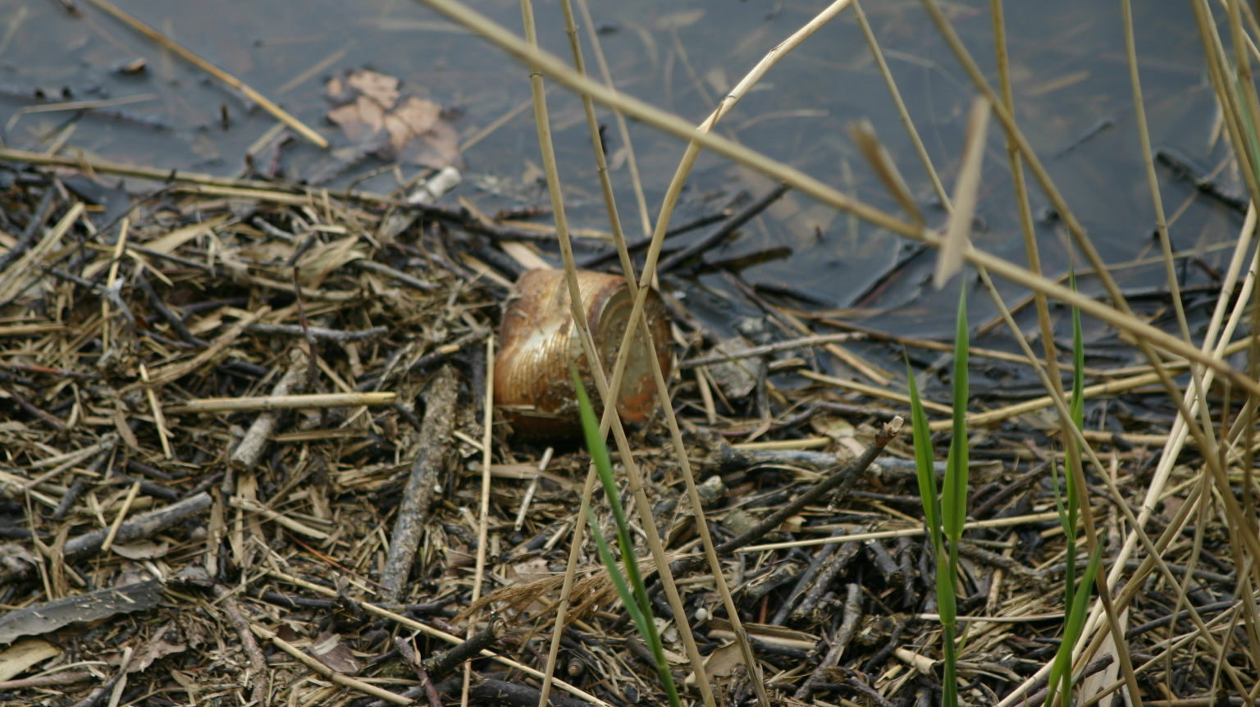
Notes:
Mozes zijn verhaal begint in Egypte bij de nieuwe Farao. De Faroa stuurde een bericht uit dat alle zonen van de Hebreeën of ‘zwervers’ in zijn land zouden worden vermoord. Wanneer Mozes dan geboren wordt wil zijn moeder ook niet dat hij wordt vermoord. Ze legt hem in een mandje op een rivier in de hoop dat iemand hem vindt.

Slide 2
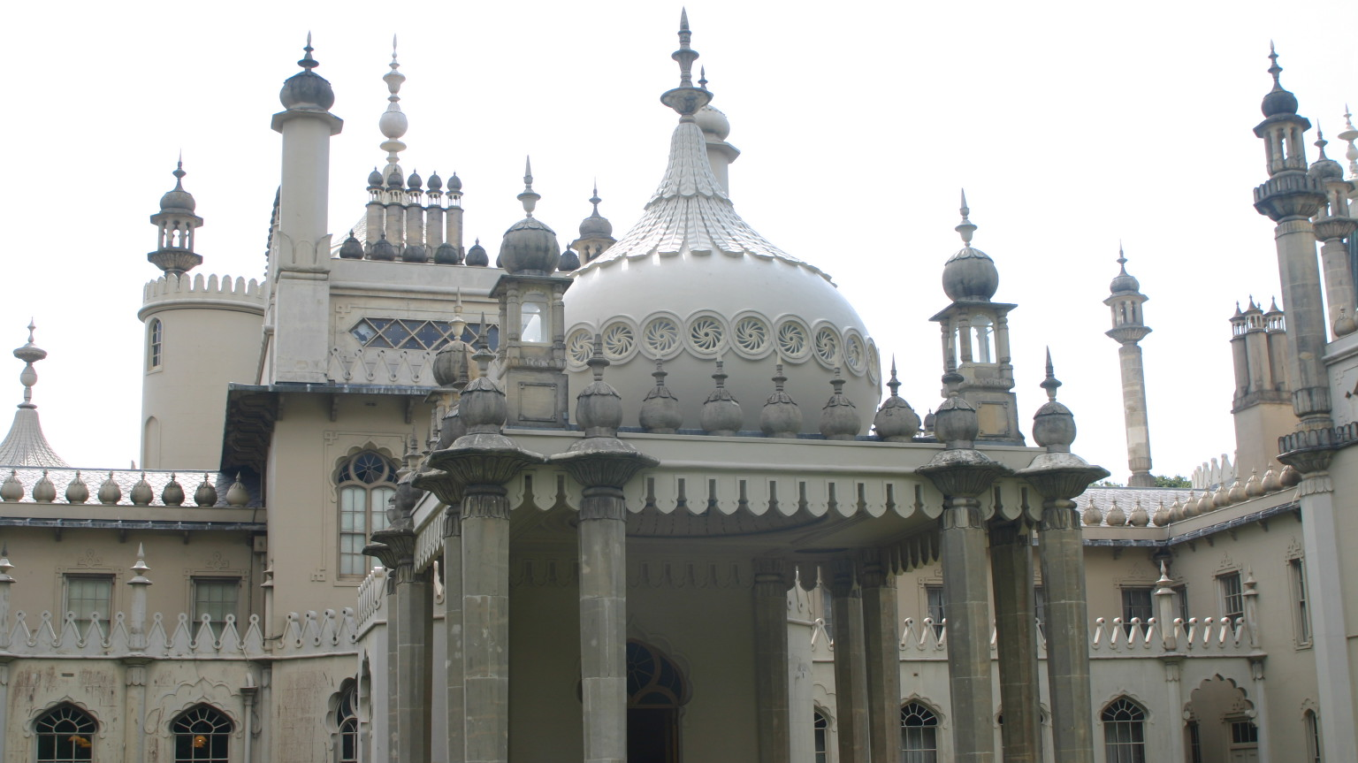
Notes:
Mozes werd gevonden door de dochter van de Farao en enkele van haar vriendinnen. De dochter wil de baby zo graag bijhouden en neemt de baby mee naar huis om te vragen aan haar vader of ze de baby mag houden. De Farao wou dat helemaal niet, totdat een adviseur vertelde dat het goede publiciteit zou zijn als er een Hebreeuwse jongen in het paleis werd ontvangen en met liefde werd opgevoed. Daarom mocht de baby blijven en kreeg hij de naam Mozes.

Slide 3
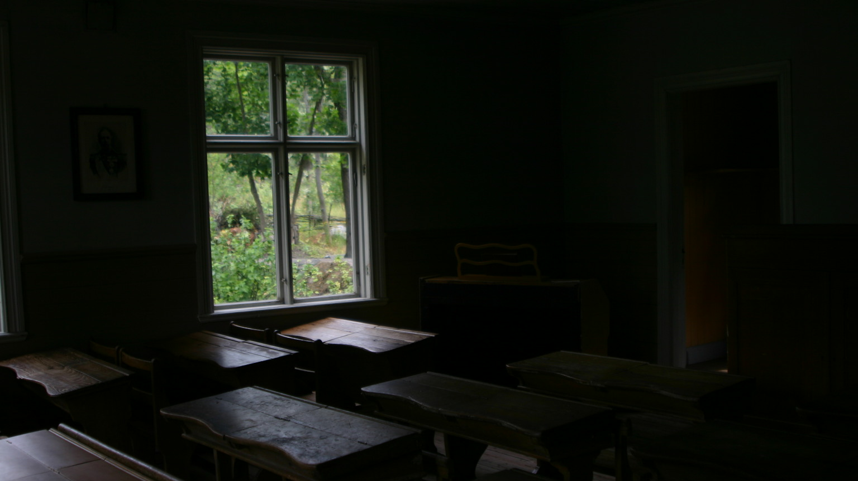
Notes:
Mozes was een ijverige student. Hij wist alles wat hij moest weten en werkte hard. Mozes werd de opzichter van de Hebreeën. Toen hij buiten kwam en zag hoe ze werden behandeld werd hij boos. Hij was immers zelf ook een van hen. Hij werd zo boos op een Egyptenaar, die een Hebreeër had geslagen, dat hij de Egyptenaar doodsloeg met een stok. Iedereen was gelukkig al gevlucht en niemand had het gezien dus hij heeft de man begraven. Mozes wou niet meer in het paleis wonen en vlucht.

Slide 4
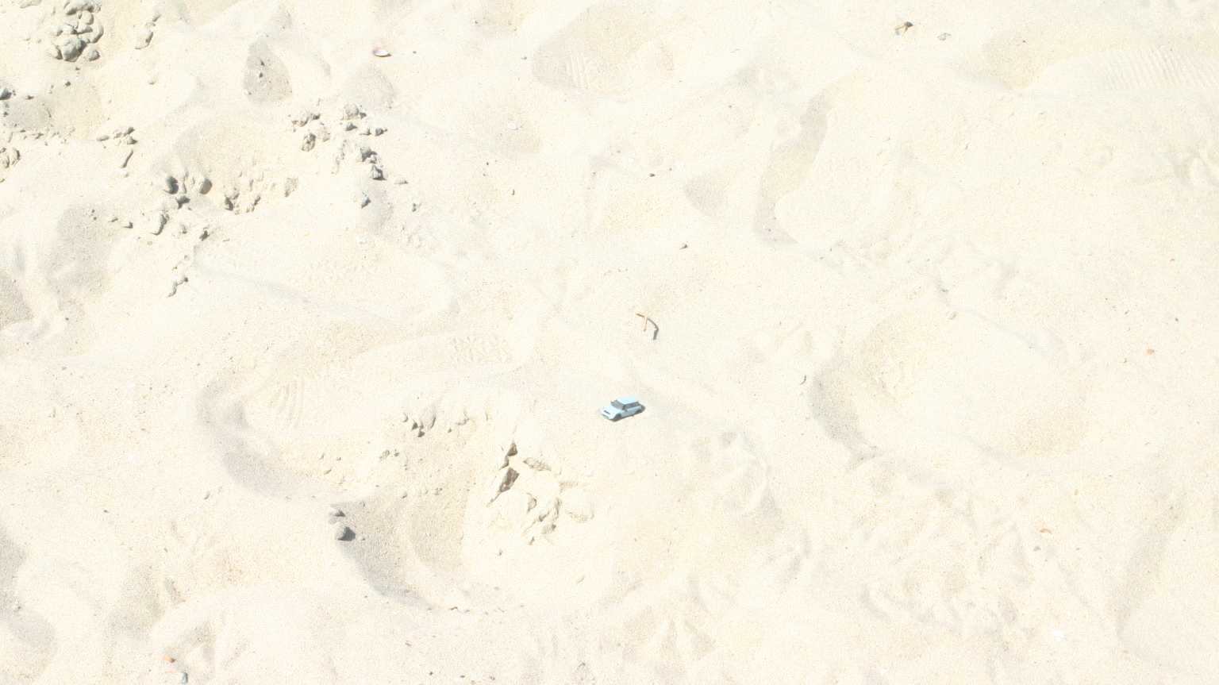
Notes:
Mozes vluchtte de woestijn in. Mozes leert daar van Jethro over de voorvaderen van Mozes. Jethro verteld dat het bij de Hebreeën niet meer is zoals het vroeger was. Nu zijn het allemaal slaven en geloven ze niet meer. Jethro vraagt aan Mozes om de met zijn dochter te trouwen. Enkele jaren later komt Mozes thuis met een verhaal over een brandende braamstruik en hoe hij geloofde dat het iets met God te maken had. God was niet zoals de farao, God was van de mensen.

Slide 5
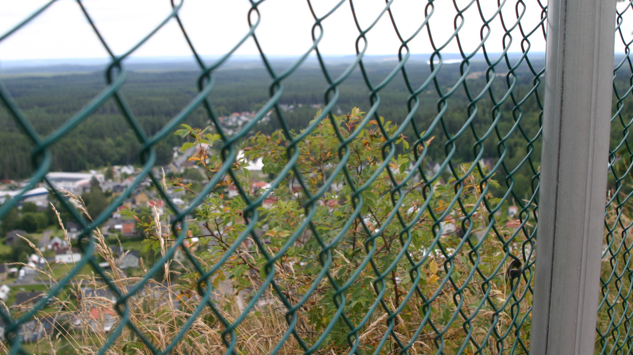
Notes:
Mozes keert terug naar Egypte, naar zijn mensen. Hij kwam Aäron tegen. Hij vertelde wat hij had ontdekt over hoe zijn God anders is dan de God van Egypte. Hoe zijn God al bij Abraham en Isaak en Jakob was toen zijn nog zwervers waren. Onze God moest niets hebben van farao’s en die God zou helpen om de Hebreeën helpen vrij te komen. Aäron besloot om te helpen. Aäron en Mozes zochten nog mensen die wouden helpen en geloofden in hun zaak. Ze zouden drie dagen later een feest geven in de woestijn voor hun God. Mozes vroeg of het volk vrij mocht voor dat feest aan de Farao. De farao stond dit niet toe en was boos. Hij liet de Hebreeën harder werken.

Slide 6
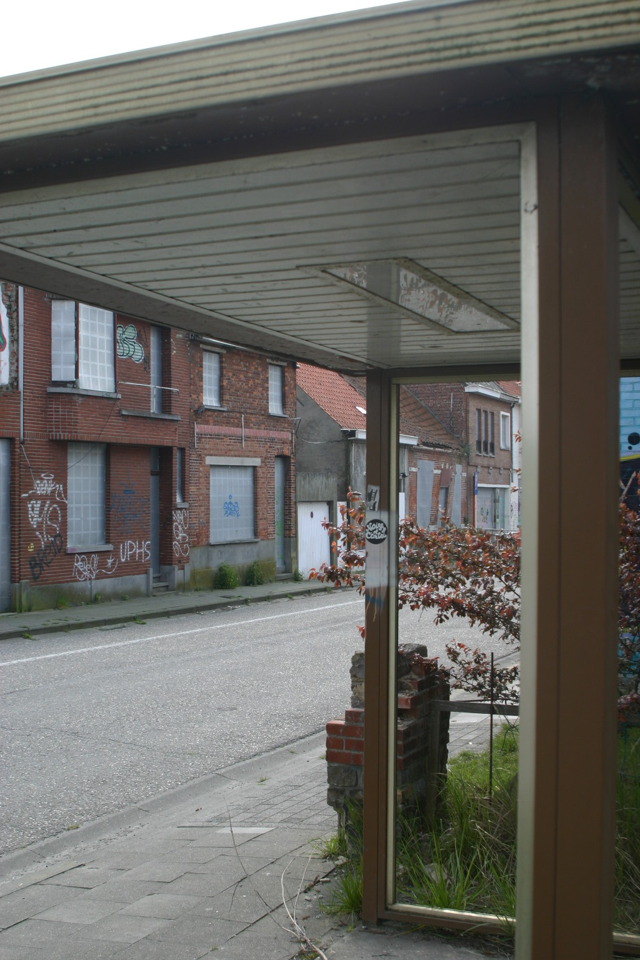
Notes:
De Hebreeën waren boos op Mozes en Aäron. Ze dachten dat ze niet verder stonden dan van te voren, toch hadden ze nu wel het idee dat ze hier niet hoorden. Ze bleven smeken bij de Farao om hen te laten gaan, maar hij stond het nog steeds niet toe. Mozes vertelde tegen de mensen dat ze alles moesten inpakken, want deze nacht zou anders zijn. De farao zat met een zieke zoon en laat uiteindelijk de Hebreeën toch gaan. Mozes en zijn volk vertrekt.

Slide 7
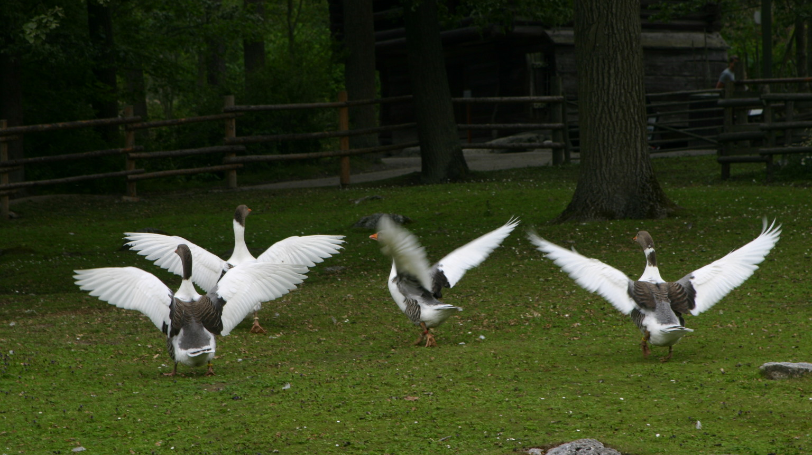
Notes:
De Farao vond zijn beslissing uiteindelijk toch niet goed en was bang dat ze hem slap zouden vinden. Hij zegt dus dat ze helemaal niet mochten vertrekken en dat zijn onderdanen de Hebreeën moeten terughalen.
De uittocht doorheen de woestijn was niet makkelijk. Ze werden achtervolgt, maar door de hulp van God werden de ruiters in de zee gegooid. Ze kwamen zonder eten te zitten, maar God gaf hen vogels en manna en water uit de rots.

Slide 8
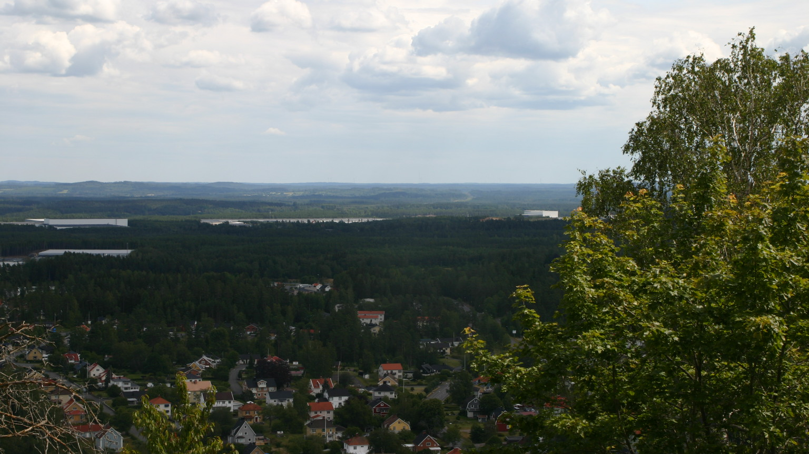
Notes:
Op een dag gaat Mozes een berg op om dichter bij God te zijn. Hij wist niet dat de mensen onderaan de berg een groot beeld hadden gemaakt om God te eren en offers te brengen. Ze hadden een feest gegeven en de sterksten voorrang op de oude en zwakke mensen. Wanneer Mozes beneden komt is hij woedend. Hij zei dat niet van de slavernij waren ontsnapt om zelf slavendrijvers te worden. Mozes was zo boos dat hij terug op de berg kroop om dichter bij God te komen. Wanneer hij naar beneden komt had hij de tien geboden bij.

